Slide 1
Revue de l’itération 2
09/11/2004 - 24/11/2004

Slide 2
Sommaire
Bilan de l’itération 2
Objectifs de l’itération 3
Propositions de changement

Slide 3
I. Bilan de l’itération 2
Bilan de l’itération 2
Objectifs de l’itération 3
Propositions de changement
Objectifs de l’itération atteints
  Première version de l’architecture du logiciel
  Cas d’utilisation principaux spécifiés
  Cas d’utilisation secondaires
  Premier prototype
  Environnement de développement
  Principaux produits :
    Document d’architecture
    Guide de programmation
    Prototype IHM

Slide 4
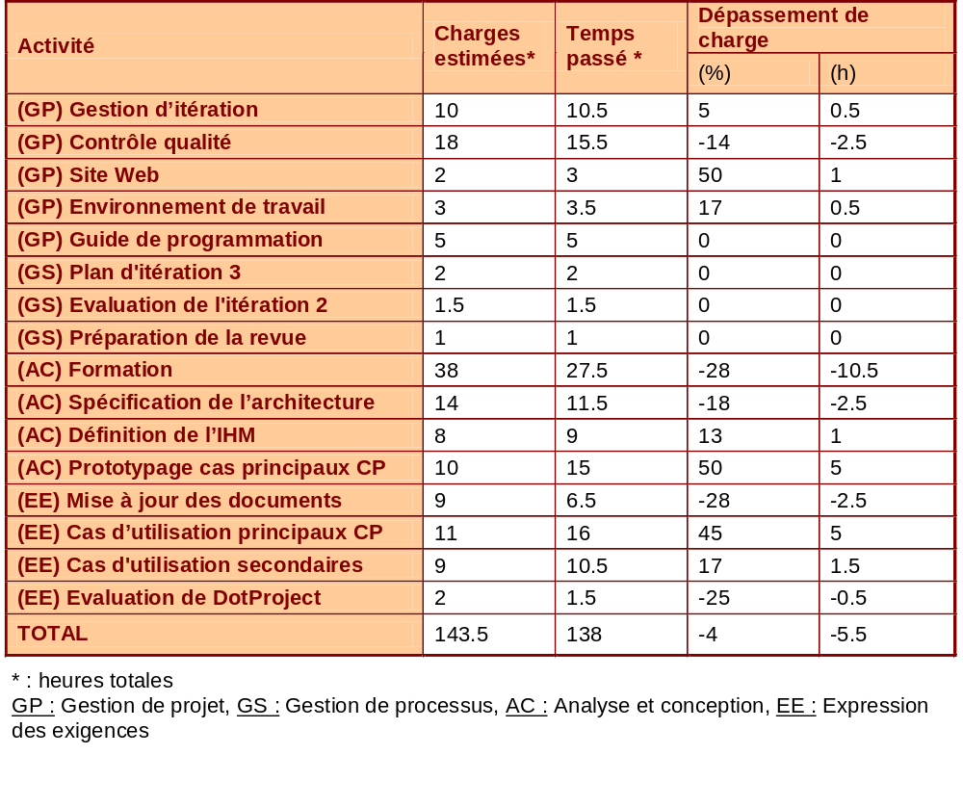
Concordance au plan d’itération
Bilan de l’itération 2
Objectifs de l’itération 3
Propositions de changement

Slide 5
II. Objectifs de l’itération 3
Bilan de l’itération 2
Objectifs de l’itération 3
Propositions de changement
24/11/2004 – 10/12/2004
  Concevoir la base de données
  Terminer l’architecture
  Spécifier les cas d’utilisation
  Implémenter les cas d’utilisation
    Consulter l’avancement d’un collaborateur
    Saisir la charge et les dates réelles
    Consulter les tâches
    Télécharger un artefact
    Configuration du site
  Formation

Slide 6
III. Propositions de changement
Bilan de l’itération 2
Objectifs de l’itération 3
Propositions de changement
Ce qui serait nouveau
  Prendre le fichier généré par IEPP
  Implantation des fonctionnalités de PEACH
    Création des tâches, collaborateurs et artefacts
Ce que l’on perdrait
  Gestion des problèmes
  Gestion des risques
Avantages
  Plus qu’un logiciel pour le chef de projet
  Plus de cohérence

Slide 7


